Slide 1

נגיש לכל?
סוגיות ודרכים להנגשה
ברשויות המקומיות

Slide 2
מי אנחנו
ארגון בזכות פועל לקידום שוויון זכויות של אנשים עם מוגבלות בחברה, שילובם ושיתופם המלא בכל תחומי החיים.

Slide 3

בשם החוק
חוק שוויון זכויות לאנשים עם מוגבלות, תשנ"ח, 1998
פרק הנגישות 2005
תקנות

Slide 4
מהי מוגבלות?
אדם עם לקות פיסית, נפשית או שכלית לרבות קוגנטיבית.. אשר בשלה מוגבל תפקודו באופן מהותי בתחום אחד או יותר מתחומי החיים.
לפי הגדרת המוגבלות בחוק

Slide 5
נגישות, מה כוונת המחוקק?
נגישות – אפשרות הגעה למקום, תנועה והתמצאות בו, שימוש והנאה משרות, קבלת מידע... השתתפות..
והכול באופן שוויוני, מכובד, עצמאי בטיחותי
(פרק ה1)

Slide 6
מה מחייב החוק?
מקום ציבורי ושרות ציבורי יהיה נגיש לאנשים עם מוגבלות.
אדם עם מוגבלות זכאי לשירותי תחבורה ציבורית נגישים ומתאימים לשימושו.
הגדרות

Slide 7
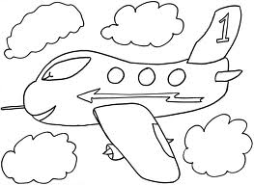
נגישות- היכן?
מתו"ס
תשתיות-
צמתים
רחובות
מבנים-
בית ספר
עירייה
סביבה-
פארק
בית קברות

Slide 8
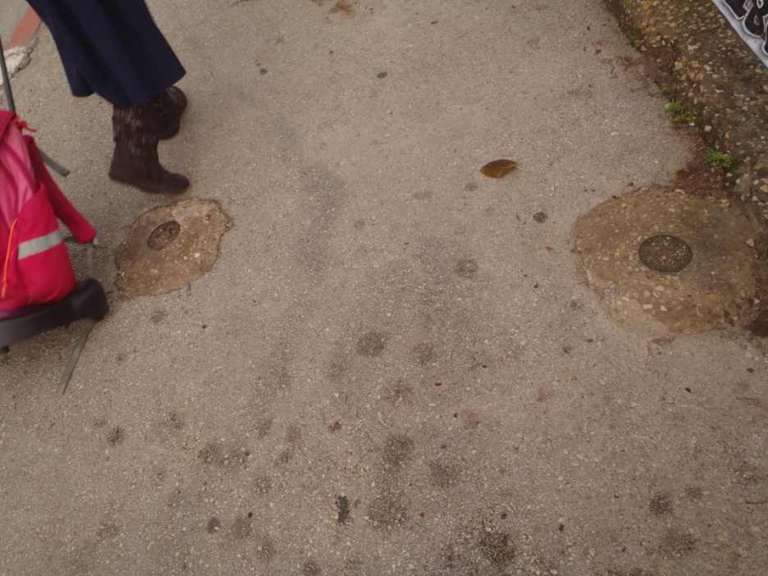
נגישות המקום
לכו במשך 10 דקות
כשאתם מביטים
על מכשולים
במדרכה.
נקודה למחשבה-
ומה אם לא הייתם יכולים
לראות את המכשול...
בעבר-שילוט רחוב, כיום מכשול...

Slide 9
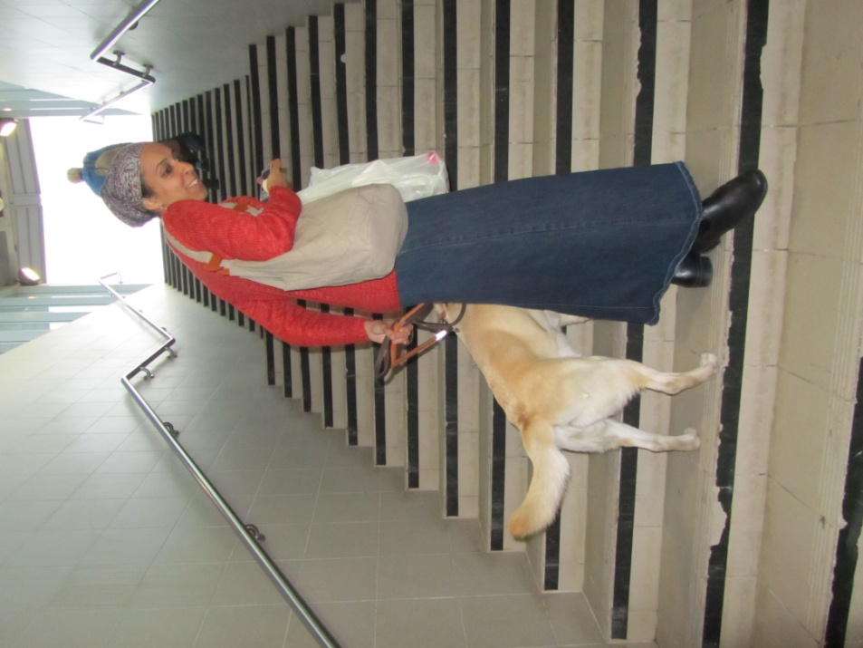
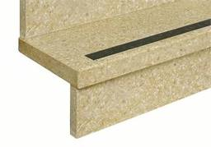
נגישות במדינת חלם

Slide 10
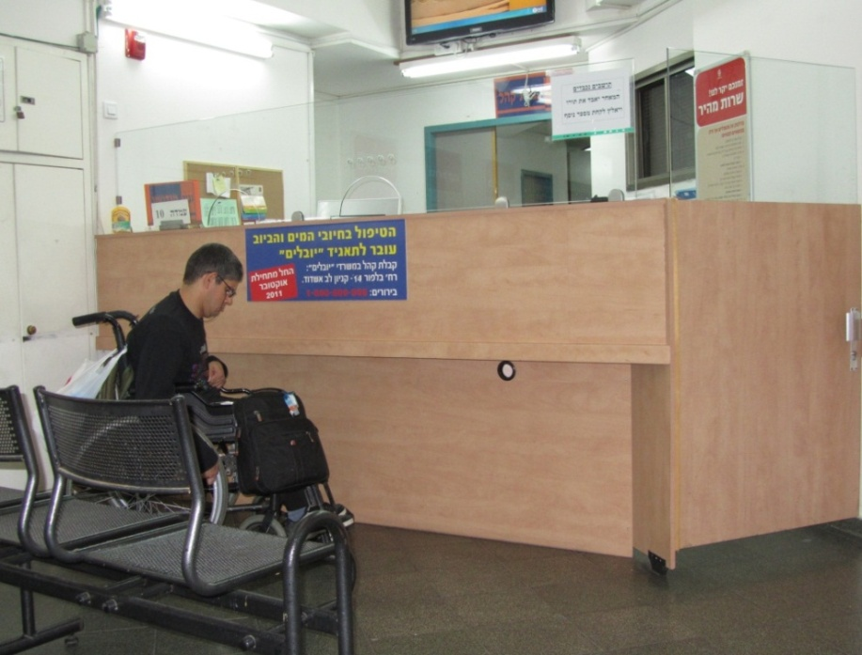
נגישות השירות
שרות בגובה העיניים...
לא רק לאנשים עם מוגבלות
(קשישים, נשים בהריון)
עמדת שירות
עמדת מודיעין
מכשור עזר לכבדי שמיעה

Slide 11
נגישות השירות
עברית קשה שפה
פישוט לשוני בטפסים
עזרה במילוי טפסים

Slide 12
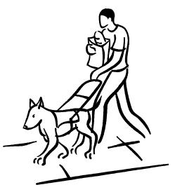
נגישות השירות
איסור דרישת תשלום בעד ההתאמות
מתן שרות ללא המתנה בתור לזכאים
חיות שרות

Slide 13
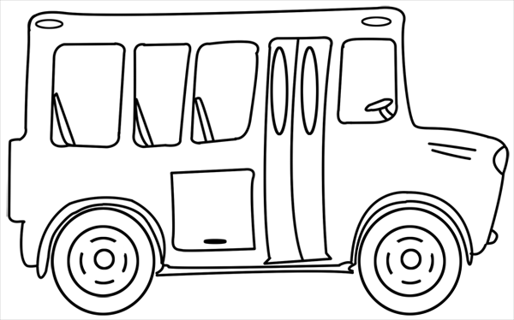
נגישות ושילוב בחברה
העדר תחבורה נגישה-
המכשול הראשון בשילוב

Slide 14
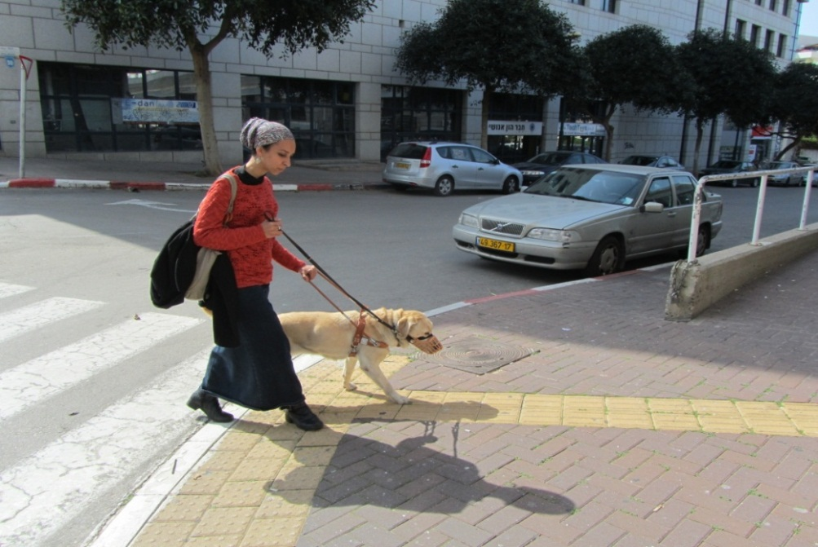
נגישות תשתית- עד התחנה
הדרך לגן עדן רצופה מכשולים...
גם אם
התחנה
האוטובוס
הכרטוס
והכריזה
נגישים

Slide 15
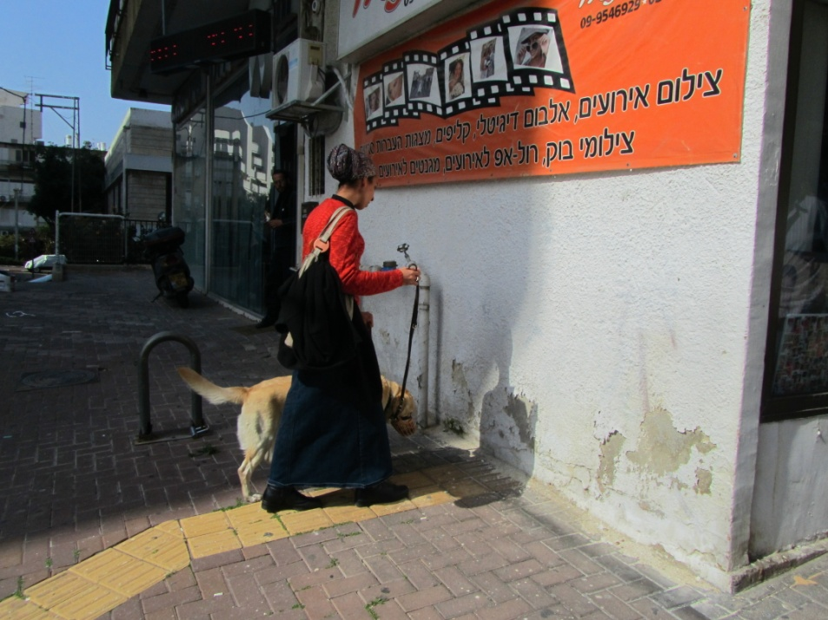
נגישות תשתית- עד התחנה
כאשר הדרך אליהם לא סלולה-
כנראה אגיע ל..

Slide 16
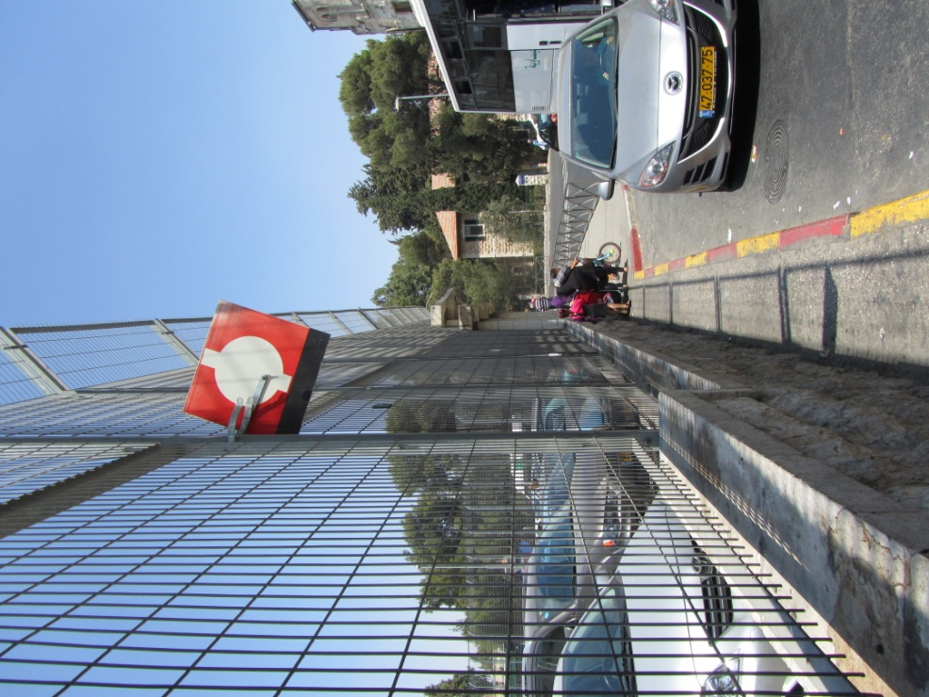
נגישות תחנת האוטובוס
סככת המתנה
רחבת הערכות
וכל מילה נוספת-
מיותרת

Slide 17
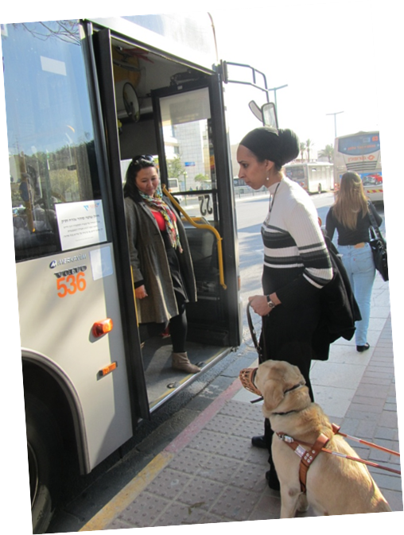
ומנגד-
סימון תחושתי במדרכה
מסייע לאדם עם מוגבלות בראיה
לדעת היכן דלת האוטובוס תפתח

Slide 18

נגישות מידע בתחנות
גרפיטי על הקיר-
מידע על יעד הנסיעה

Slide 19
איך אני קשור לכל זה??
אנשים עם מוגבלות מהווים קרוב ל-22% מכלל האוכלוסייה.
דהיינו מליון ושש מאות אלף אנשים עם מוגבלות חיים בישראל בשנת 2009
כלומר חמישית מהבוחרים שלכם!!
על פי דו"ח נתוני נציבות שוויון זכויות לאנשים עם מוגבלות, משרד המשפטים, 2011

Slide 20
תודה

